Slide 1


Investigación y publicación en acceso abierto
Ciencia Abierta y Publicación Científica en Abierto
Plan de Formación de PDI, URJC
14 de enero de 2024
Jesús M. González Barahona
Fediverso: https://floss.social/@jgbarah
Oficina de Conocimiento y Cultura Libres
Despacho 011 – Rectorado (Móstoles)
https://ofilibre.urjc.es
ofilibre@urjc.es
@OfiLibreURJC

Slide 2
Definición
Licencias
Tipos
Conceptos relacionados
Aspectos prácticos
Ejemplo: TIC
Situación en la URJC

Slide 3
Definición

Slide 4
Budapest Open Access Initiative
“world-wide electronic distribution
of the peer-reviewed journal literature
and completely free and unrestricted access”
14 de febrero de 2002
https://budapestopenaccessinitiative.org

Slide 5
Berlin Declaration on Open Access
“El (los) autor(es) [...] deben garantizar el derecho gratuito, irrevocable y mundial de acceder al trabajo, y licencia para copiarlo, usarlo, distribuirlo, transmitirlo y exhibirlo públicamente, y para hacer y distribuir trabajos derivados […]''
22 de octubre de 2003
https://openaccess.mpg.de/Berlin-Declaration

Slide 6
Condiciones
Derecho de acceso (consulta)
Derecho de copia
Derecho de trabajos derivados
Obra y materiales en formatos electrónicos “adecuados”
Depósito de la obra y materiales complementarios en un archivo abierto
Todo con atribución de autoría

Slide 7
Materiales cubiertos
Resultados de investigación (artículos)
Datos crudos y metadatos
Materiales fuente (notas)
Representaciones digitales (gráficos, multimedia)
Programas de ordenador

Slide 8
Archivo abierto
Estándares de acceso adecuados (ejemplo: Open Archive Definitions)
Mantenido por una organización “fiable”
Vocación de distribución universal, interoperabilidad, archivo a largo plazo

Slide 9

Ley Orgánica del Sistema Universitario
https://www.boe.es/buscar/act.php?id=BOE-A-2023-7500

Slide 10

Ley Orgánica del Sistema Universitario
https://www.boe.es/buscar/act.php?id=BOE-A-2023-7500

Slide 11
Licencias

Slide 12
¿Por qué una licencia?
El autor, por ser autor, tiene todos los derechos sobre su obra
Quien recibe una obra puede hacer lo que el autor le haya permitido
Licencia “tradicional”:
todos los derechos reservados
Licencia de publicación abierta:
sólo algunos derechos reservados

Slide 13
Licencias de acceso abierto
Creative Commons
CC0 (No rights reserved)
CC-BY (Attribution)
CC-BY-SA (Attribution-ShareAlike)
Licencias de software libre
(no muy adecuadas para publicaciones)
https://creativecommons.org

Slide 14

¿Cómo elegir licencia?
Fácil:
Elije una de las licencias
de Creative Commons
que son libres
https://creativecommons.org/choose/

Slide 15

¿Cómo licenciar un trabajo?
Basta con “marcar” el trabajo con una licencia
Opcionalmente, en algunos casos pueden usarse metadatos
Ejemplo:
https://wiki.creativecommons.org/wiki/Es:_Marcando_tu_obra_con_una_licencia_CC

Slide 16
Tipos de acceso abierto

Slide 17
Tipos de acceso abierto
Oro (Gold)
Verde (Green)
Híbrido (Hybrid)
Bronce (Bronze)
Diamante / platino
(Diamond / platinum)
Negro (Black)

Slide 18
Gold Open Access
Publicaciones
Con todo el contenido disponible gratuitamente
De forma inmediata
Con licencia de reutilización
Ejemplos: PlosOne, PeerJ
https://journals.plos.org/plosone
https://peerj.com

Slide 19
Green Open Access
Autoarchivo por los autores
Idealmente: postprint
En muchos casos: solo preprint (yellow/blue)
Ver la clasificación Sherpa/Romeo
Preprint: antes de revisión
Postprint: después de revisión (versión del autor)

Slide 20
Hybrid Open Access
Publicaciones
Con mezcla de artículos cerrados y abiertos
Parte de los ingresos vienen de suscripciones
Ejemplo: Springer Open Choice
https://www.springer.com/gp/open-access/springer-open-choice

Slide 21
Bronze Open Access
Publicaciones
Artículos comienzan cerrados
Acceso abierto tras periodo de embargo
A veces se refiere a permiso de lectura, pero sin licencia

Slide 22
Diamond/Platinum Open Access
Publicaciones gold open access
Que no cobran a los autores
Diamond Open Access (Plan S)
https://www.coalition-s.org/diamond-open-access/
Free Journal Network
https://freejournals.org
Indicios de calidad de revistas diamante
https://www.uv.es/onpublicar/diamants.html
European Hub for Diamond Open Access

Slide 23
Black Open Access
Ilegales o con aspectos de dudosa legalidad:
Research Gate, Academia.edu (algunos artículos subidos por usuarios)
Sci-Hub, #icanhazPDF (ilegal en la mayoría de las jurisdicciones)

Slide 24
Publicar en acceso abierto

Slide 25
Artículos, monografías
Comprobación de autoría (y derechos) de todos los materiales en ella
  Atención al derecho de cita
  Materiales previos propios:
    ¿se han cedido derechos?
    ¿todos los autores están de acuerdo?
Elección de licencia, según el sitio donde se publica
Depósito en archivo abierto

Slide 26
Otros materiales de investigación
En general, se pueden publicar como adjuntos o por separado
Datos:
  archivo de datos en abierto
  handle o DOI en artículo o monografía
Software:
  depósito en Software Heritage
  SWHID en artículo o monografía
  licencia de software libre

Slide 27
Conceptos relacionados

Slide 28
Software libre
En parte, antecedente histórico de la publicación abierta
Libertad de ejecución
Libertad de estudio y modificación
Libertad de copia
Libertad de copia de las modificaciones
https://www.gnu.org/philosophy/free-sw.en.html

Slide 29
Índices de publicaciones accesibles
Índices a los que se puede acceder líbremente
Ejemplos:
Scholar, DBLP, Dialnet
https://scholar.google.com/
https://dblp.dagstuhl.de/
https://dialnet.unirioja.es/

Slide 30
Índices de publicaciones abiertos
Índices completamente disponibles para terceros, sin limitaciones de acceso
Ejemplos:
DBLP, OpenCitations, OpenAlex
https://dblp.dagstuhl.de/
https://opencitations.net/
https://openalex.org/

Slide 31
Aspectos prácticos

Slide 32
Oportunidades (como autor)
Mejor visibilidad
No hay que ceder derechos a intermediarios o editores
Facilita la colaboración
Facilita la gestión de derechos en obras colectivas
Facilita la reutilización de obras de terceros

Slide 33
¿Tienen que pagar los autores?
Publicación científica:
Habitual en el modelo “gold” e “hybrid”
Puede ser mediante acuerdo global
(ej: Acuerdo con Springer de Universidades de varios países, 2019)
Hay entidades financiadoras que lo permiten
Hay casos de precios variables según recursos del autor

Slide 34
Acuerdos transformativos
Acuerdos con editoriales, que incluyen el pago de APCs por publicar en acceso abierto
American Chemical Society
Cambridge Uniersity Press
Springer-Nature
Elsevier
IEEE
Wiley
https://urjc.libguides.com/cienciabierta/aatt

Slide 35
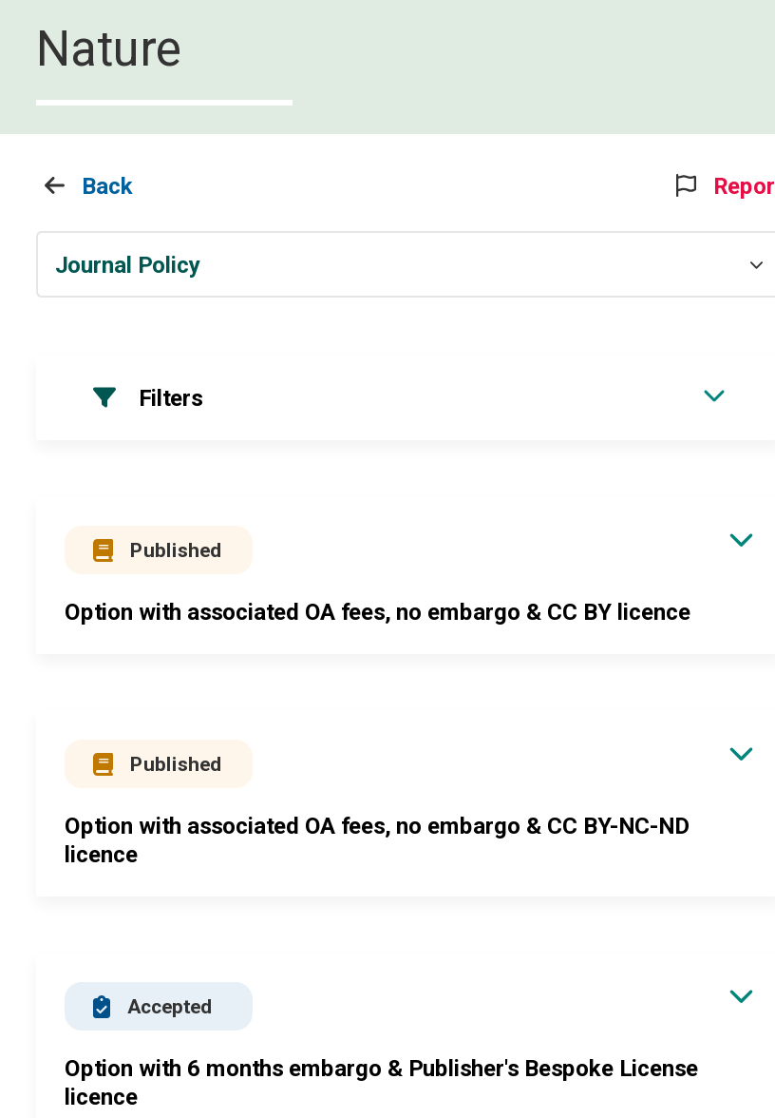
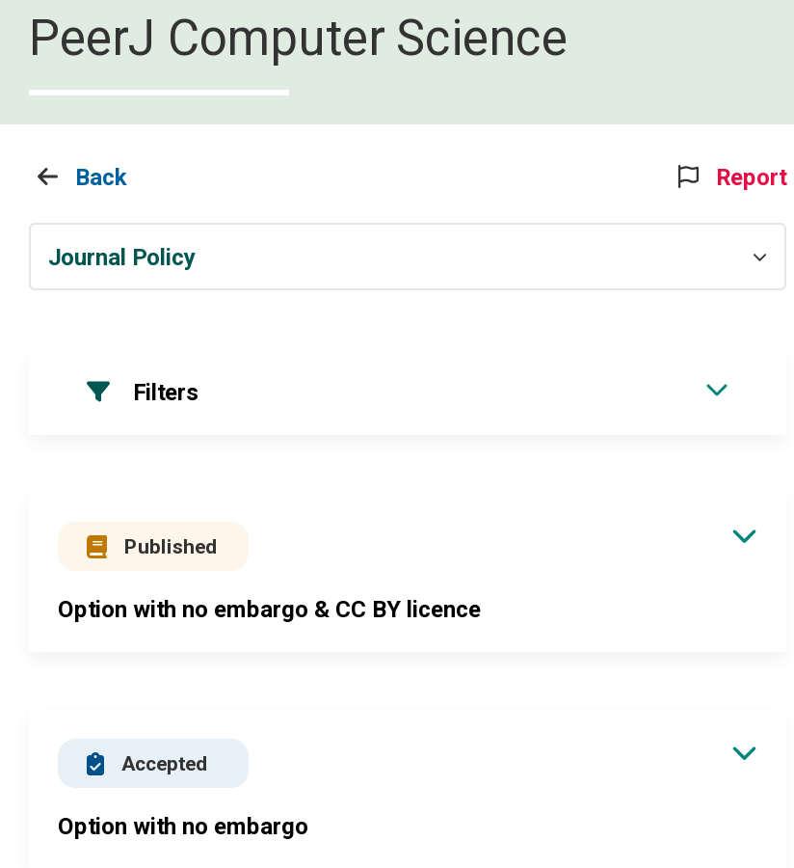
Open Policy Finder (Sherpa/Romeo) y Dulcinea
https://openpolicyfinder.jisc.ac.uk/
https://www.accesoabierto.net/dulcinea/

Slide 36

Archivos
Zenodo
https://zenodo.org

Slide 37

Archivos
Arxiv
https://arxviv.org

Slide 38
Recursos
“Open access” en Wikipedia
https://en.wikipedia.org/wiki/open_access
Directory of Open Access Journals
https://www.doaj.org
EU Comission policy on open science
https://ec.europa.eu/research/opensciencie/

Slide 39
Ejemplo: TIC

Slide 40
Ejemplo: TIC
IEEE (2019)
1.750 USD por artículo
Se permite green open access (post-review preprints)
http://www.ieee.org/publications_standars/publications/authors/open_access.html

Slide 41
Ejemplo: TIC
ACM (2019)
1.700 USD por artículo (híbrido)
Se permite green open access (post-review preprints)
Otras opciones en algunos casos
https://authors.acm.org/open-access

Slide 42
Ejemplo: TIC
ELSEVIER (2019)
Opciones gold e hybrid
150 – 5.000 USD por artículo
Se permite green open access (pre-prints) (post-prints, tras periodo de embargo)
https://www.elsevier.com/about/open-sciencie/open-access

Slide 43
Ejemplo: TIC
Springer (2019)
Opciones gold e hybrid
2,200 EUR por artículo
Se permite bronze open access (post-prints, tras periodo de embargo, 1 año)
http://www.springer.com/gp/open-access

Slide 44
Situación en la URJC

Slide 45

Declaración del Consejo de Gobierno
https://www.urjc.es/todas-las-noticias-de-actualidad/4951-apuesta-clara-de-la-urjc-por-el-conocimiento-abierto

Slide 46

Declaración del Consejo de Gobierno
https://ofilibre.gitlab.io/blog/declaracion-pub-abierta/

Slide 47
Declaración Consorcio Madroño
El Consorcio Madroño … comparte los principios del movimiento de Ciencia Abierta y … desea impulsar la adopción de una serie de medidas que faciliten la transición de las universidades hacia el paradigma de “acceso abierto al conocimiento”
http://consorciomadrono.es/docs/declaracion_ciencia_abierta.pdf

Slide 48

Declaración Consorcio Madroño
http://consorciomadrono.es/docs/declaracion_ciencia_abierta.pdf

Slide 49
OfiLibre URJC
Oficina de conocimiento y cultura libres
“informar, promocionar, coordinar y facilitar en sus ámbitos de actuación, y en colaboración con todos los agentes de la Universidad”

Slide 50
Biblioteca URJC
Apoyo al acceso abierto
Archivo abierto: BURJC Digital
E-Ciencia: Datos en abierto
https://urjc.libguides.com/cienciabierta/
https://burjcdigital.urjc.es
https://edatos.consorciomadrono.es/dataverse/URJC

Slide 51
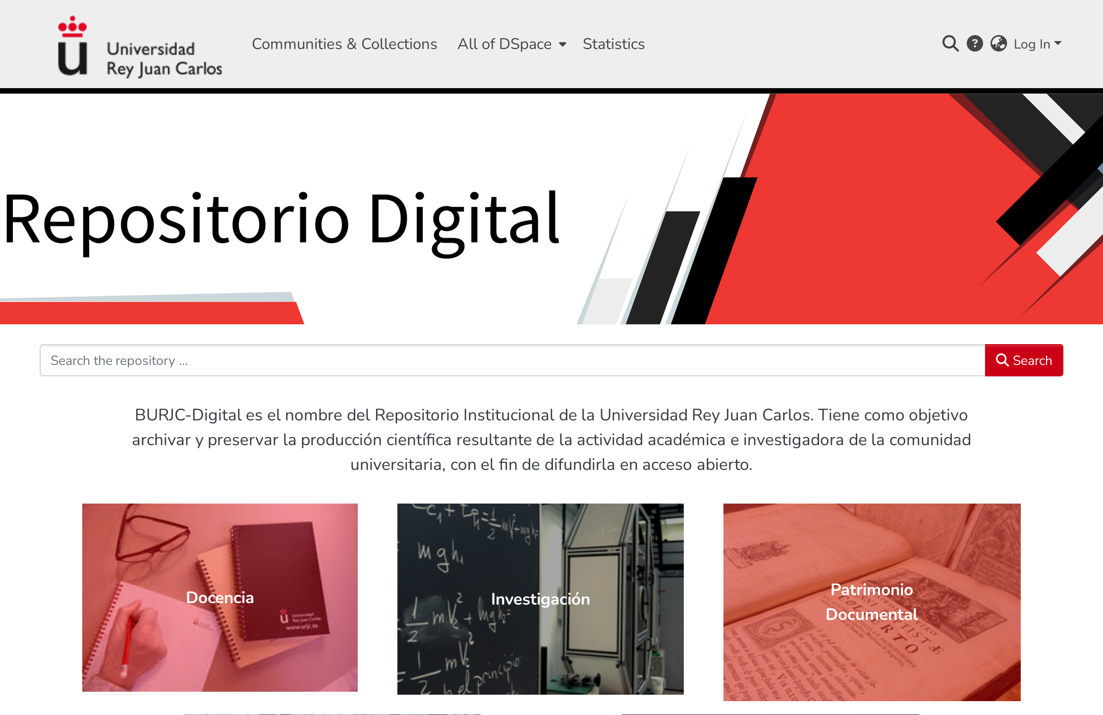
Archivo Abierto BURJC Digital
https://burjcdigital.urjc.es/

Slide 52
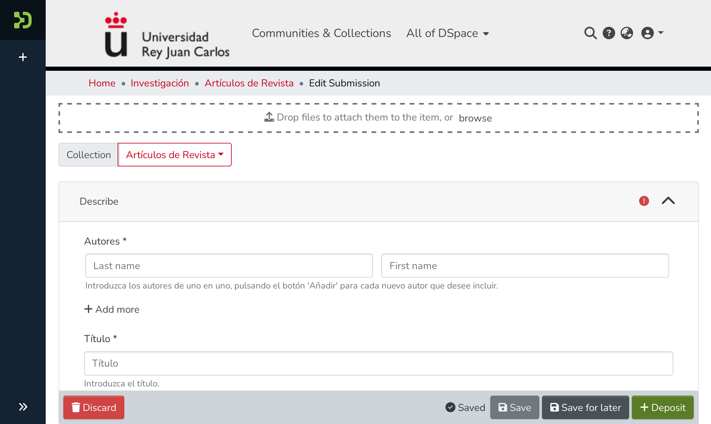
Archivo Abierto BURJC Digital

Slide 53
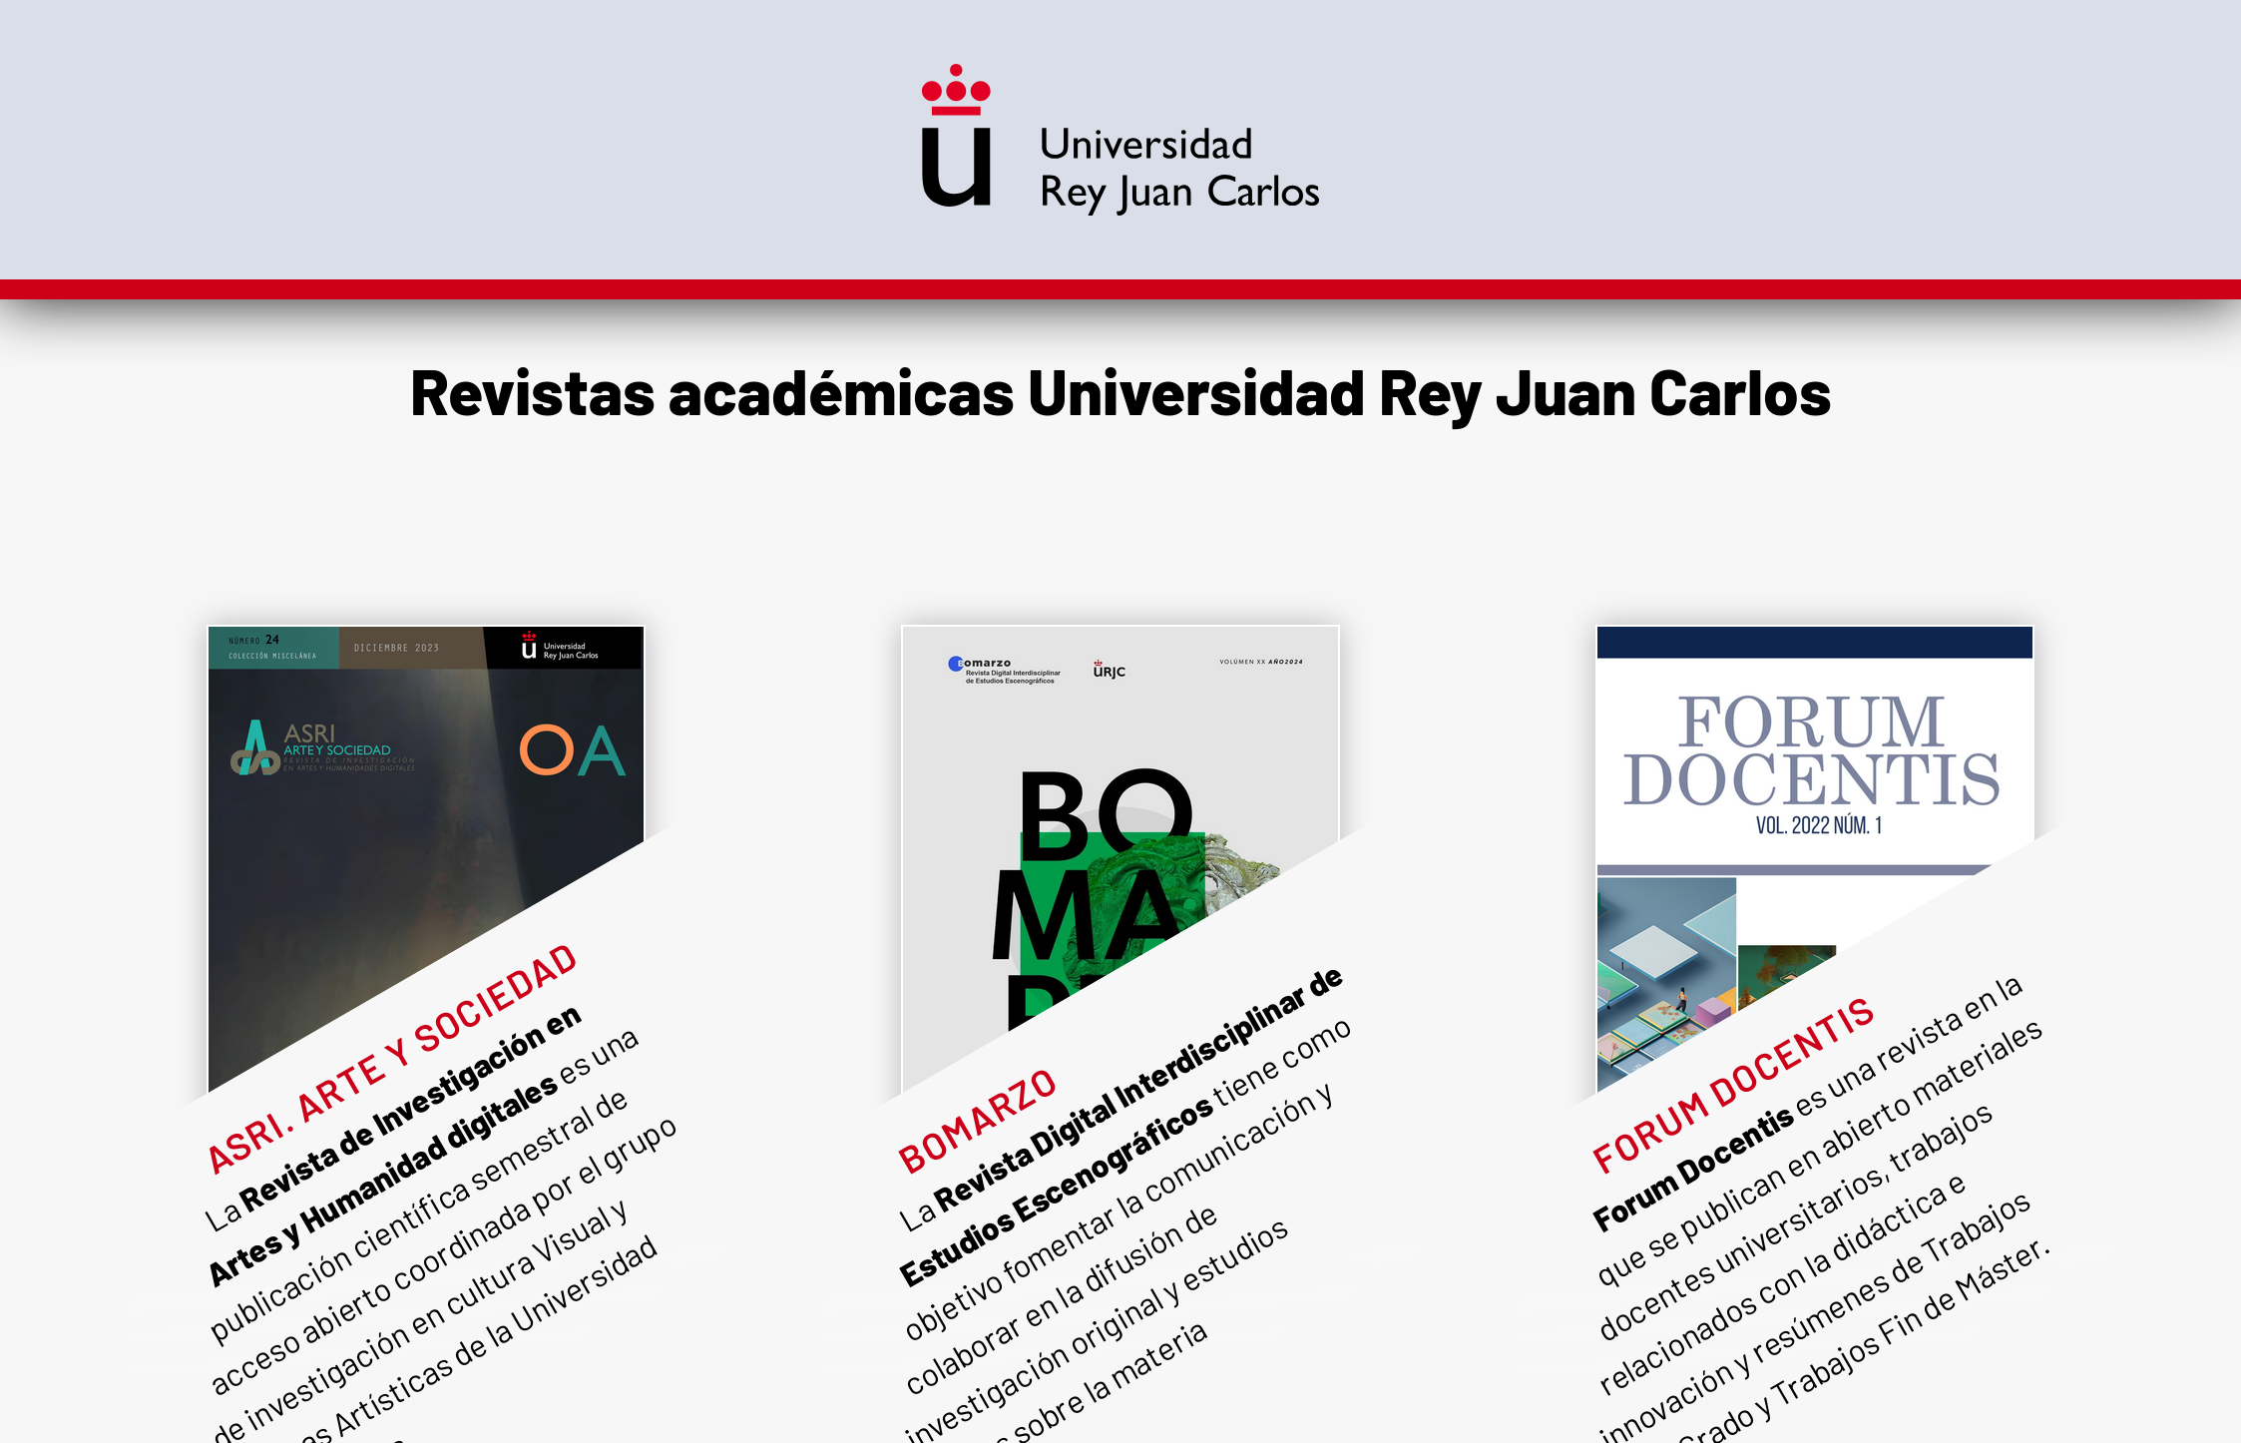
Plataforma de Revistas de la URJC
https://revistas.urjc.es/

Slide 54
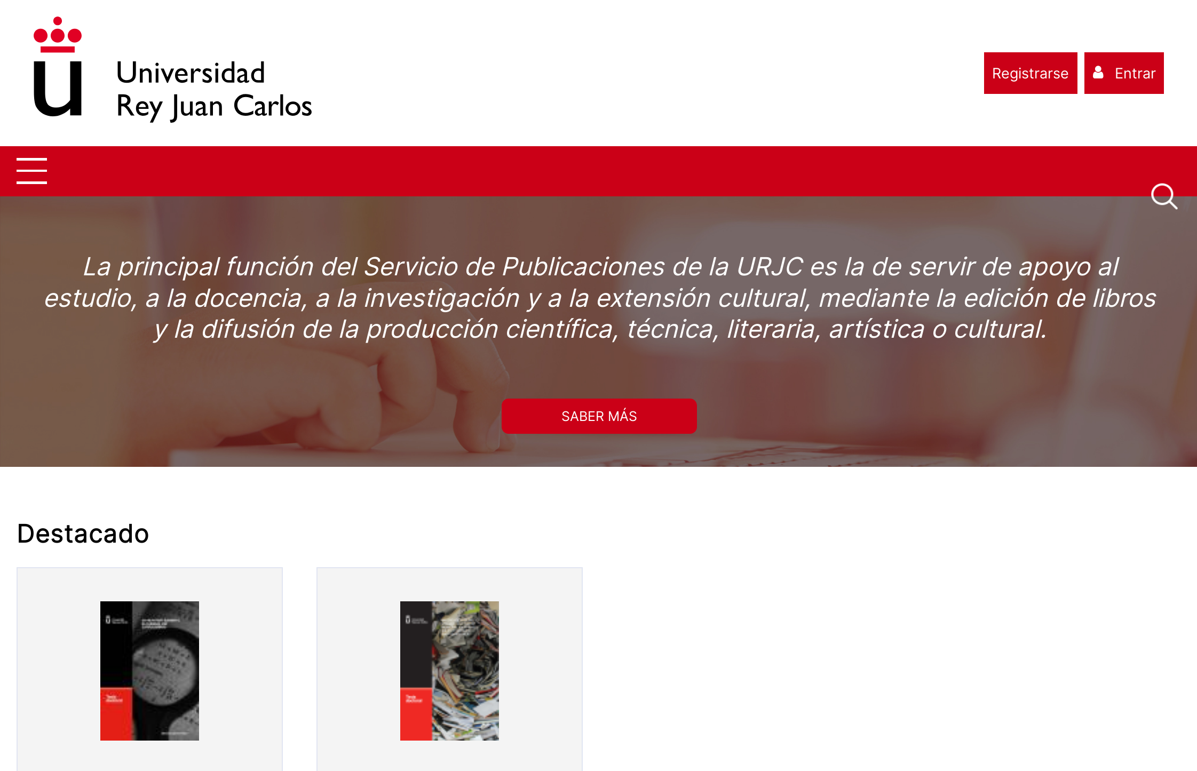
Plataforma de Monografías de la URJC
https://monografias.urjc.es

Slide 55
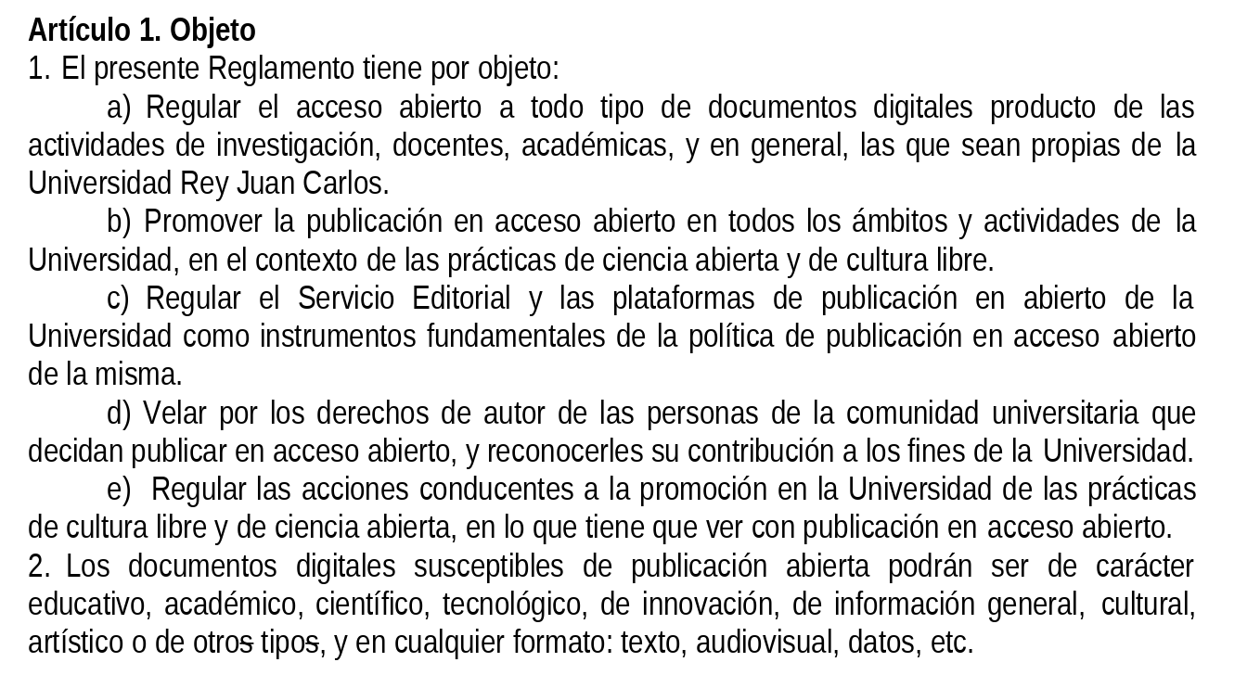
Reglamento de Acceso y Cultura Abierta
https://ofilibre.urjc.es/acciones/normativa/

Slide 56
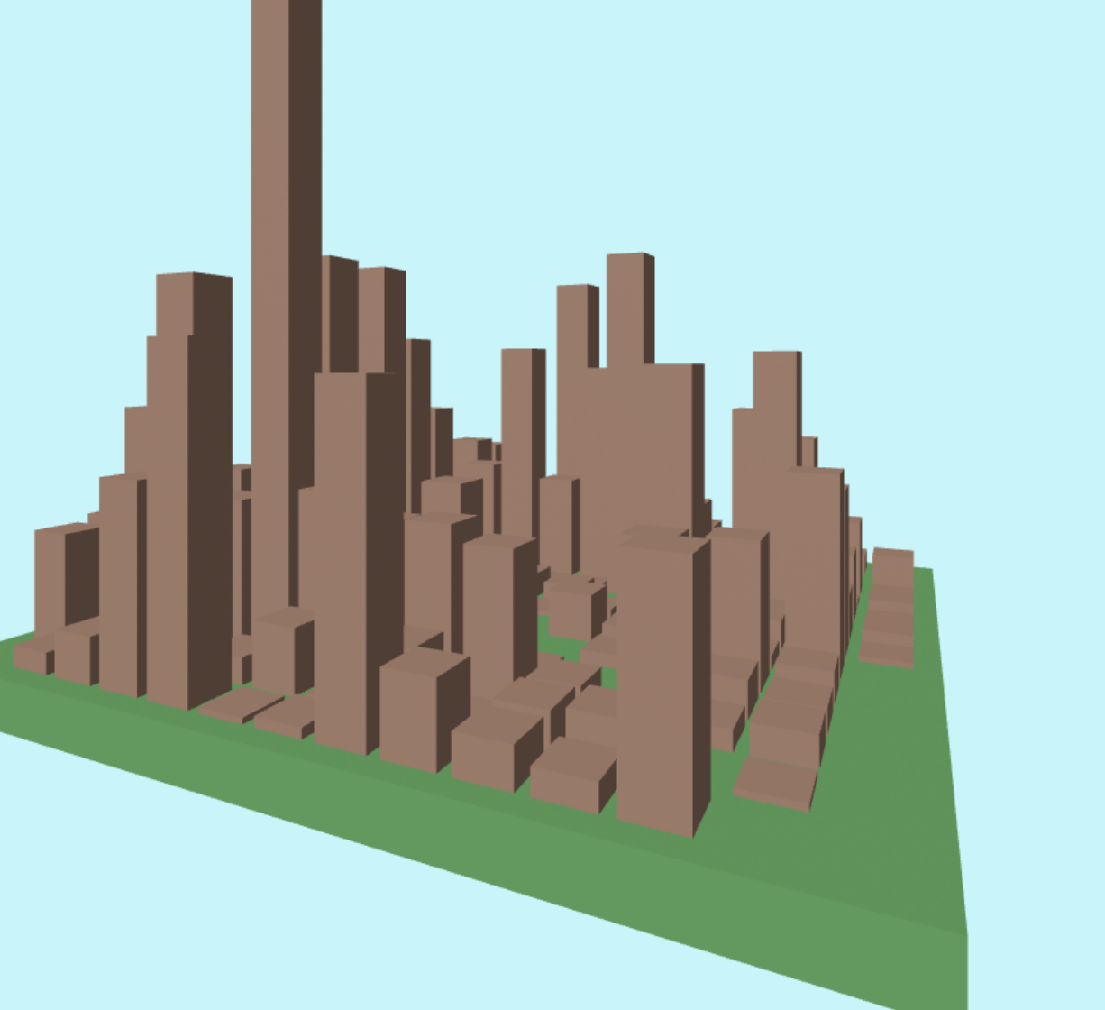
Colofón:
Cosas que se pueden hacer con datos abiertos
Citas a la bibliografía de un autor, representadas como edificios de una ciudad (cada edificio muestra las citas a un artículo)
https://jgbarah.gitlab.io/biblio3d

Slide 57
¿Te interesa la publicación abierta?
¡¡¡Ponte en marcha!!!

Slide 58
©2019-2025 OfiLibre URJC
Algunos derechos reservados.
Este documento se distribuye bajo la licencia
“Reconocimiento-CompartirIgual 4.0 España”
de Creative Commons,
disponible en
https://creativecommons.org/licenses/by-sa/4.0/deed.es

